Slide 1
פיתרון דילמה ותחבולות רטוריות

Slide 2
בפרקים הקודמים
החלטה
עיבוד
סיטואציה
יכולת לצפות את ההשלכות
עם איזה ערכים הוא מתנגש?
מה המהות של המעשה / מה המקביל הפיזי?
נזקים: מי הדמויות המעורבות וחלוקה לנזקים: תיקון הנזק, אובדן, שביתה כפויה, עצבים וצער, מוניטין
איזה ערכים זה מקדם?
איזה תועלת נגרמת?
Notes:
בשיעורים הקודמים הצגנו שיטה בת 6 שלבים לניתוח סיטואציות מוסריות, כשבכל שיעור השלמנו חלק אחר מהתרשים שבשקופית.

Slide 3
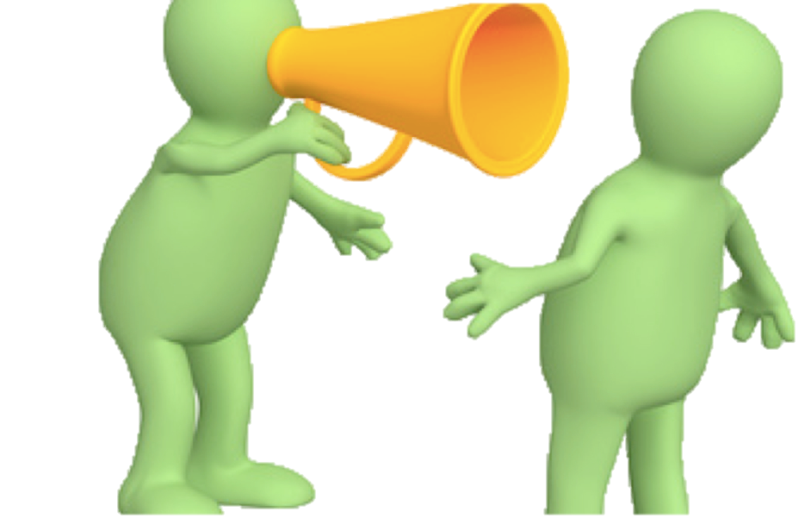
בשיעור היום
מצגת אחת לשני נושאים:
הדגמה של ניתוח דילמה מהתחלה עד הסוף
נטרול טיעונים: תחבולות רטוריות ולמה חשוב להכיר אותן
החלטה
עיבוד
סיטואציה
יכולת לצפות את ההשלכות
עם איזה ערכים הוא מתנגש?
מה המהות של המעשה / מה המקביל הפיזי?
נזקים: מי הדמויות המעורבות וחלוקה לנזקים: תיקון הנזק, אובדן, שביתה כפויה, עצבים וצער, מוניטין
איזה ערכים זה מקדם?
איזה תועלת נגרמת?
Notes:
בחלק הראשון: ניקח דילמה שאולי נתקלתם בה בשיעורי הבית ונדגים ניתוח עם כל השלבים.
בנוסף, בשיעור הקודם נגענו בנושא של טיעונים וביכולת לנטרל טיעונים של הצד השני. היום נלמד איך עושים את זה וגם למה זה חשוב – וזה יהיה בחלק השני.

Slide 4
1. ניתוח דילמה - הדגמה

Slide 5
תיאור מקרה לניתוח
"אובר קיבלה לעבודה רוצחים ואנסים"
במסגרת תביעה אזרחית שהוגשה נגד חברת הנסיעות אובר נטען כי היא קיבלה לעבודה נהגים שהורשעו בפשעים אלימים, דוגמת רצח ופשעי מין, לאחר שלא ביצעה בדיקות רקע מספקות.
לטענת התובעים, אובר מטעה את לקוחותיה כשהיא טוענת שבדיקות הרקע שהיא מבצעת לנהגיה עומדות בתקנים המובילים בתעשייה.
מאובר נמסר בתגובה: "שום הליך לא חסין מטעויות".
Notes:
[מבקשים מאחד החניכים להסביר את המקרה במילים שלו כדי לוודא שכולם מבינים את הסיטואציה נכון ובאותו אופן].
מיישרים קו על מה הדילמה: האם אובר בסדר או לא בסדר בכך שהיא מעסיקה בתור נהגים אנשים עם עבר פלילי בלי הסכמה של הלקוחות?
הכתבה המלאה:
https://www.calcalist.co.il/internet/articles/0,7340,L-3667483,00.html

Slide 6
ניתוח שיטתי של הסיטואציה
החלטה
עיבוד
סיטואציה
יכולת לצפות את ההשלכות
עם איזה ערכים הוא מתנגש?
מה המהות של המעשה / מה המקביל הפיזי?
נזקים: מי הדמויות המעורבות וחלוקה לנזקים: תיקון הנזק, אובדן, שביתה כפויה, עצבים וצער, מוניטין
איזה ערכים זה מקדם?
איזה תועלת נגרמת?
"אובר קיבלה לעבודה רוצחים ואנסים"
במסגרת תביעה אזרחית שהוגשה נגד חברת הנסיעות אובר נטען כי היא קיבלה לעבודה נהגים שהורשעו בפשעים אלימים, דוגמת רצח ופשעי מין, לאחר שלא ביצעה בדיקות רקע מספקות.
לטענת התובעים, אובר מטעה את לקוחותיה כשהיא טוענת שבדיקות הרקע שהיא מבצעת לנהגיה עומדות בתקנים המובילים בתעשייה.
מאובר נמסר בתגובה: "שום הליך לא חסין מטעויות".
Notes:
מנתחים את הדילמה לפי השלבים ביחד עם החניכים:
1. קודם כל שואלים מה המקביל הפיזי, שזו בעצם דרך לשאול מה המהות של המעשה.
תשובות אפשריות: שקר/ הונאה, התחמקות מאחריות. ערכים שזה מתנגש איתם – לא לשקר, אחריות.
2. נזקים: אפשר לעבור דמות דמות ולשאול איזה מסוגי הנזקים נגרם לה, או לעבור בין הסוגים ולשבץ בהן דמויות.
3. תועלת: הזדמנות לעבריינים לשעבר שהשתקמו להתפרנס בכבוד ולהיכנס למסגרת, נסיעות בזול. ערכים שזה מקדם: לכל אדם מגיע דף חדש,
4. מה היכולת לצפות את ההשלכות: כלומר מה הביטחון שלנו שאלה באמת הנזק והתועלת? ככל הנראה סבירה (לא נמוכה אבל גם לא גבוהה).
מבקשים מהחניכים להתייחס לכל הנתונים ולהחליט – האם זה שאובר מעסיקה נהגים עם עבר פלילי זה בסדר או לא בסדר?

Slide 7
סיכום תרגיל בית
מה עוד תרגיל הבית מלמד אותנו?
מה תרגיל הבית לא מלמד אותנו?
Notes:
[מסבירים בע"פ:]
למדנו שלהתנהג בצורה אחראית זה לא רק לא לפרוץ לבנקים, זה גם איך אתה מתנהל עם התוכנות שפיתחת ואיך אתה מנהל את החברה שלך.
אובר היא דוגמה אחת - לא מייצגת - לאיך נראה עולם ההיי טק, והיא מייצגת את ההיפך ממה שתכנית מגשימים מצפה מהחניכים להיות.

Slide 8
2. תחבולות רטוריות

Slide 9
תחבולות רטוריות
טכניקות שדובר משתמש בהן כדי לשכנע את השומעים או הקוראים ולעורר את רגשותיהם, גם אם הדברים שהוא אומר הם לא אמת.
במילים אחרות: טכניקות שאיתן אפשר לנצח בוויכוח גם כשאתה טועה.
Notes:
[מסבירים שקודם נלמד ואז נבין למה - וממשיכים].

Slide 10
תחבולות רטוריות – בסיס
טיעון תקין הוא רצף הנחות שמהן גוררים מסקנה. למשל:
רוב התחבולות הן בעצם שבירה של מבנה הטיעון התקין מבלי שהשומע שם לב.
a = True (הנחה 1)
b = True (הנחה 2)
If a & b : (גרירה לוגית)
C (מסקנה)
Notes:
כדי להבין איך נראה טיעון מתחכם, נתחיל בלהבין כיצד אמור להיראות טיעון תקין.

Slide 11
איך לשבור טיעון
1. להתעלם ממנו:
לתקוף את מי שמציג את הטיעון במקום לענות בטיעון משלך:
"יש לך בעיה בהבנת הנקרא" / "את מתוקה שאת חושבת ככה" / "פשוט קשה לך עם מורכבות"
להכניס בתור הנחת אמת משהו שלא הוכחת שהוא נכון:
"אין דרך אחרת לתרגל את זה, בגלל זה אתה חייב לעבור על החוק כדי ללמוד."

Slide 12
איך לשבור טיעון
2. להשתמש בגרירה שקרית:
הוכחה הפוכה ← לקחת הוכחה שא' גורם לב', ולומר שב' גורם לא':
"כל מי שחנון אוהב מחשבים. אתה אוהב מחשבים? אז אתה חנון"
(הטיעון הזה נכון כמו להגיד שאם תרוץ 2000 מטר תהיה צמא, ולכן אם תהיה צמא תרוץ 2000 מטר)
שימוש במקרה פרטי בתור הוכחה:
"דוד שלי לא עשה בגרות והוא ממש מצליח. אז עובדה, לא צריך ללכת לבי"ס."

Slide 13
איך לשבור טיעון
2. להשתמש בגרירה שקרית:
הסתמכות על מוניטין לא רלוונטי:
"הוא המתכנת הכי טוב בארץ והוא אומר שזה חוקי – אז זה חוקי."
בלבול בין 'אחרי' לבין 'בגלל':
"היה את השיעור שבו הפרענו למדריכה ממש, ושבוע אחרי זה היא התפטרה. אם לא היינו מתנהגים ככה היא היתה ממשיכה ללמד אותנו"

Slide 14
תחבולות רטוריות - תרגול בזיהוי

Slide 15
מה לא בסדר בטיעונים הבאים?
"רק אתה חושב ככה"
"הוא כל כך עשיר שהוא לא מרגיש בכלל שגנבו ממנו 1000 שקל, אז ברור שלא עשיתי שום דבר רע".
מתקפה אישית
להכניס בתור הנחת אמת משהו שלא הוכחת שנכון
Notes:
[עבור כל משפט נרצה שהחניכים יגיעו לבד אל סוג התחבולה שהיא כוללת]
[את הדוגמה השניה מסבירים:] קשה להתווכח עם הגרירה שאם הוא לא מרגיש 1000 שקל אז לא עשית שום דבר רע (במידה ועשית משהו מספיק טוב עם הכסף הזה), אבל זה שהוא לא מרגיש 1000 שקל זה בכלל לא הנחת יסוד – זאת מסקנה שאנחנו הסקנו ומעולם לא הוכחנו שהיא נכונה – ואם נשים לב לזה נדע שצריך לפסול את הטיעון.

Slide 16
מה לא בסדר בטיעונים הבאים?
"אנשים עם בעיות באמפתיה אומרים שצריך לדחוף את האיש הגדול. אני אמרתי שצריך לדחוף אותו, אז יש לי בעיה באמפתיה."
"אני מכיר מורה שאמר שכל המורים מגיעים רק בשביל החופשים."
הוכחה הפוכה
שימוש במקרה פרטי בתור הוכחה

Slide 17
מה לא בסדר בטיעונים הבאים?
"Google אוספים מידע על אנשים, סימן שזה בסדר"
"כל מי שהדרדר לסמים קשים עישן לפני זה סיגריות, ומכאן שאם אתה מעשן אתה בסוף נהיה נרקומן"
הסתמכות על מוניטין לא רלוונטי
מי משתמש בתחבולות האלה?
על מי?
בלבול בין 'אחרי' לבין 'בגלל'
Notes:
בכל התחבולות האלה אנחנו משתמשים בעצמנו בלי כוונה, והכי גרוע - לפעמים אנחנו משתמשים בהן על עצמנו. לא רק פוליטיקאים משתמשים בתחבולות עלינו ואחד על השני, כולם עושים את זה כל הזמן, פשוט לרוב לא בכוונה.

Slide 18
תירגול

Slide 19
תירגול
התחלקו לזוגות.
צפו בסירטון מדקה 04:32 עד דקה 09:30.
נסו לזהות כמה שיותר תחבולות רטוריות.
איזה תחבולות למדנו
להציג מסקנה כאילו היא הנחת יסוד
מתקפה אישית
הוכחה הפוכה
שימוש במקרה פרטי בתור הוכחה
מוניטין זה קריטריון להוכחה
ביחד/אחרי ולכן בגלל
לצורך המשימה יש לכם 10 דקות.
Notes:
בלמידה מרחוק לחלק את החניכים לזוגות בזום. לחליפין, אפשר לערוך את הדיון ברמה הכיתתית.
[מציינים בע"פ:] כמה שיותר תחבולות רטוריות מבין אלה שנלמדו.
[לוחצים על הטיימר ממש אחרי הקראת ההוראות כדי לזרז את החניכים להתיישב ולהתחיל לעבוד.]

Slide 20
סיכום
איזה תחבולות גיליתם?
סיכום
Notes:
[אחרי השאלות שבשקופית נותנים לחניכים להביע את דעתם באופן כללי, ומסכמים את שני חלקי השיעור:]
[(דוגמה:)]
ב'משחק החיקוי' הצגנו שיטה מסודרת לניתוח דילמות, שמטרתה לפצות על הקושי שלנו להחליט החלטות לפי תחושת בטן כמו שאנחנו עושים בעולם האמיתי.
בשיעורים שהיו מאז, השלמנו כל פעם חלק אחר מהשיטה. והיום בפעם הראשונה שילבנו את הכל ביחד.
כמו שכבר נאמר- אין ספק שלא תעשו שום דבר בכוונה, החשש הוא משני סוגים של טעויות: דברים שתעשו כי לא תרגישו שהם לא בסדר, ודברים שתעשו כי הם צודקים בעיניכם – כמו למשל בן מדילמת התרופה, ובגלל זה השקענו עכשיו גם בללמד אתכם לזהות תחבולות רטוריות - כדי שכשאתם חושבים בצורה רציונאלית על דברים תהיו ערים לאיך אפשר לטעות בדרך.
בבית: תרגול נוסף בתחבולות רטוריות

